Slide 1

STC 공무팀 · 설비관리 개선 제안
STC · 금형부품 칸
금형부품 보관함
QR 사진조회 시스템
칸마다 QR을 붙여, 스캔 한 번으로
부품 사진과 재고를 확인합니다
A-2-03
A 보관대 2단 3번 칸 · 코어핀류
스캔하여 부품 사진 보기
2026년 10월 | 공무팀
▲ 실제 부착 라벨 예시
Notes:
금형부품 예비품 보관함에 QR을 붙여 부품 사진·재고를 폰으로 바로 확인하는 시스템을 제안드립니다. 오른쪽은 실제로 칸에 붙일 라벨 모양입니다.

Slide 2




01 현황
금형부품 예비품 관리의 어려움
비슷한 부품의 혼동
보관 위치 파악
지름·길이만 다른 코어핀, 이젝터핀, 인서트가 많아 잘못 꺼내기 쉽습니다.
필요한 부품이 어느 칸에 있는지 담당자에게 묻거나 직접 찾아야 합니다.
부품 상태 기록 부재
재고 부족 인지 지연
마모·파손 모습이 사진으로 남지 않아 교체 판단의 근거가 약합니다.
예비품이 떨어진 것을 정작 필요할 때가 되어서야 알게 됩니다.
STC 공무팀 · 금형부품 QR 사진조회 시스템
02 / 12
Notes:
현장에서 자주 겪는 네 가지 문제입니다. 실제 발생 사례(오출고 건수, 찾는 시간 등)가 있으면 이 슬라이드에 추가하면 설득력이 높아집니다.

Slide 3



02 해결 방안
칸마다 QR 한 장, 스캔 한 번
칸에 QR 부착
폰 카메라로 스캔
부품 사진·재고 확인
보관대를 칸으로 나누고 칸마다 번호와 QR 라벨을 붙입니다.
앱 설치 없이 기본 카메라로 찍으면 바로 화면이 열립니다.
그 칸에 든 부품의 사진, 적용 금형, 재고가 표시됩니다.
QR에는 칸 번호만 들어갑니다. 부품이 바뀌거나 옮겨져도 시트만 고치면 되고, 라벨은 다시 뽑지 않습니다.
STC 공무팀 · 금형부품 QR 사진조회 시스템
03 / 12
Notes:
핵심은 QR에 사진이 아니라 칸 번호가 담긴 주소를 넣는 것입니다. 그래서 칸 안의 부품이 바뀌어도 라벨은 그대로 쓰고, 시트만 수정합니다.

Slide 4




03 시스템 구성
기존 구글 계정 안에서 동작합니다
구글시트
현장 스마트폰
Apps Script 웹앱
BOX: 칸 번호·위치
PARTS: 부품·금형·재고
PHOTOS: 사진 기록
QR 스캔 → 조회 화면
사진 촬영·업로드
(앱 설치 불필요)
칸별 조회 화면
부품 검색
QR 라벨 자동 생성
구글 드라이브
사진 파일 보관 폴더
(자동 축소 저장)
별도 서버·유료 프로그램 없음 | 칸·부품·재고는 구글시트에서 입력·수정
Notes:
구성은 네 가지뿐입니다. 현장 폰, 조회 화면을 만드는 Apps Script 웹앱, 데이터를 담는 구글시트, 사진을 담는 드라이브입니다. 이미 사용 중인 구글 계정으로 운영하므로 추가 소프트웨어 비용이 없습니다.

Slide 5
04 칸 번호 규칙
보관대 · 단 · 칸 번호로 위치를 정합니다
A 보관대
A
-
2
-
03
1단
A-1-01
A-1-02
A-1-03
A-1-04
A-1-05
보관대
단
칸 번호
2단
A-2-01
A-2-02
A-2-04
A-2-05
A-2-03
A-2-03 = A 보관대 2단 3번 칸
부품을 다른 칸으로 옮기면 시트의 칸 번호만 수정 (QR 재인쇄 불필요)
칸 하나에 여러 부품을 넣어도 모두 한 화면에 표시
라벨은 시트에 등록한 칸 목록으로 자동 생성
3단
A-3-01
A-3-02
A-3-03
A-3-04
A-3-05
칸 앞면, 폰을 대기 쉬운 높이에 라벨 부착
STC 공무팀 · 금형부품 QR 사진조회 시스템
05 / 12
Notes:
칸 번호는 보관대 문자, 단, 칸 번호 세 부분으로 정합니다. 번호 체계는 현장 보관대 구조에 맞춰 조정할 수 있습니다.

Slide 6
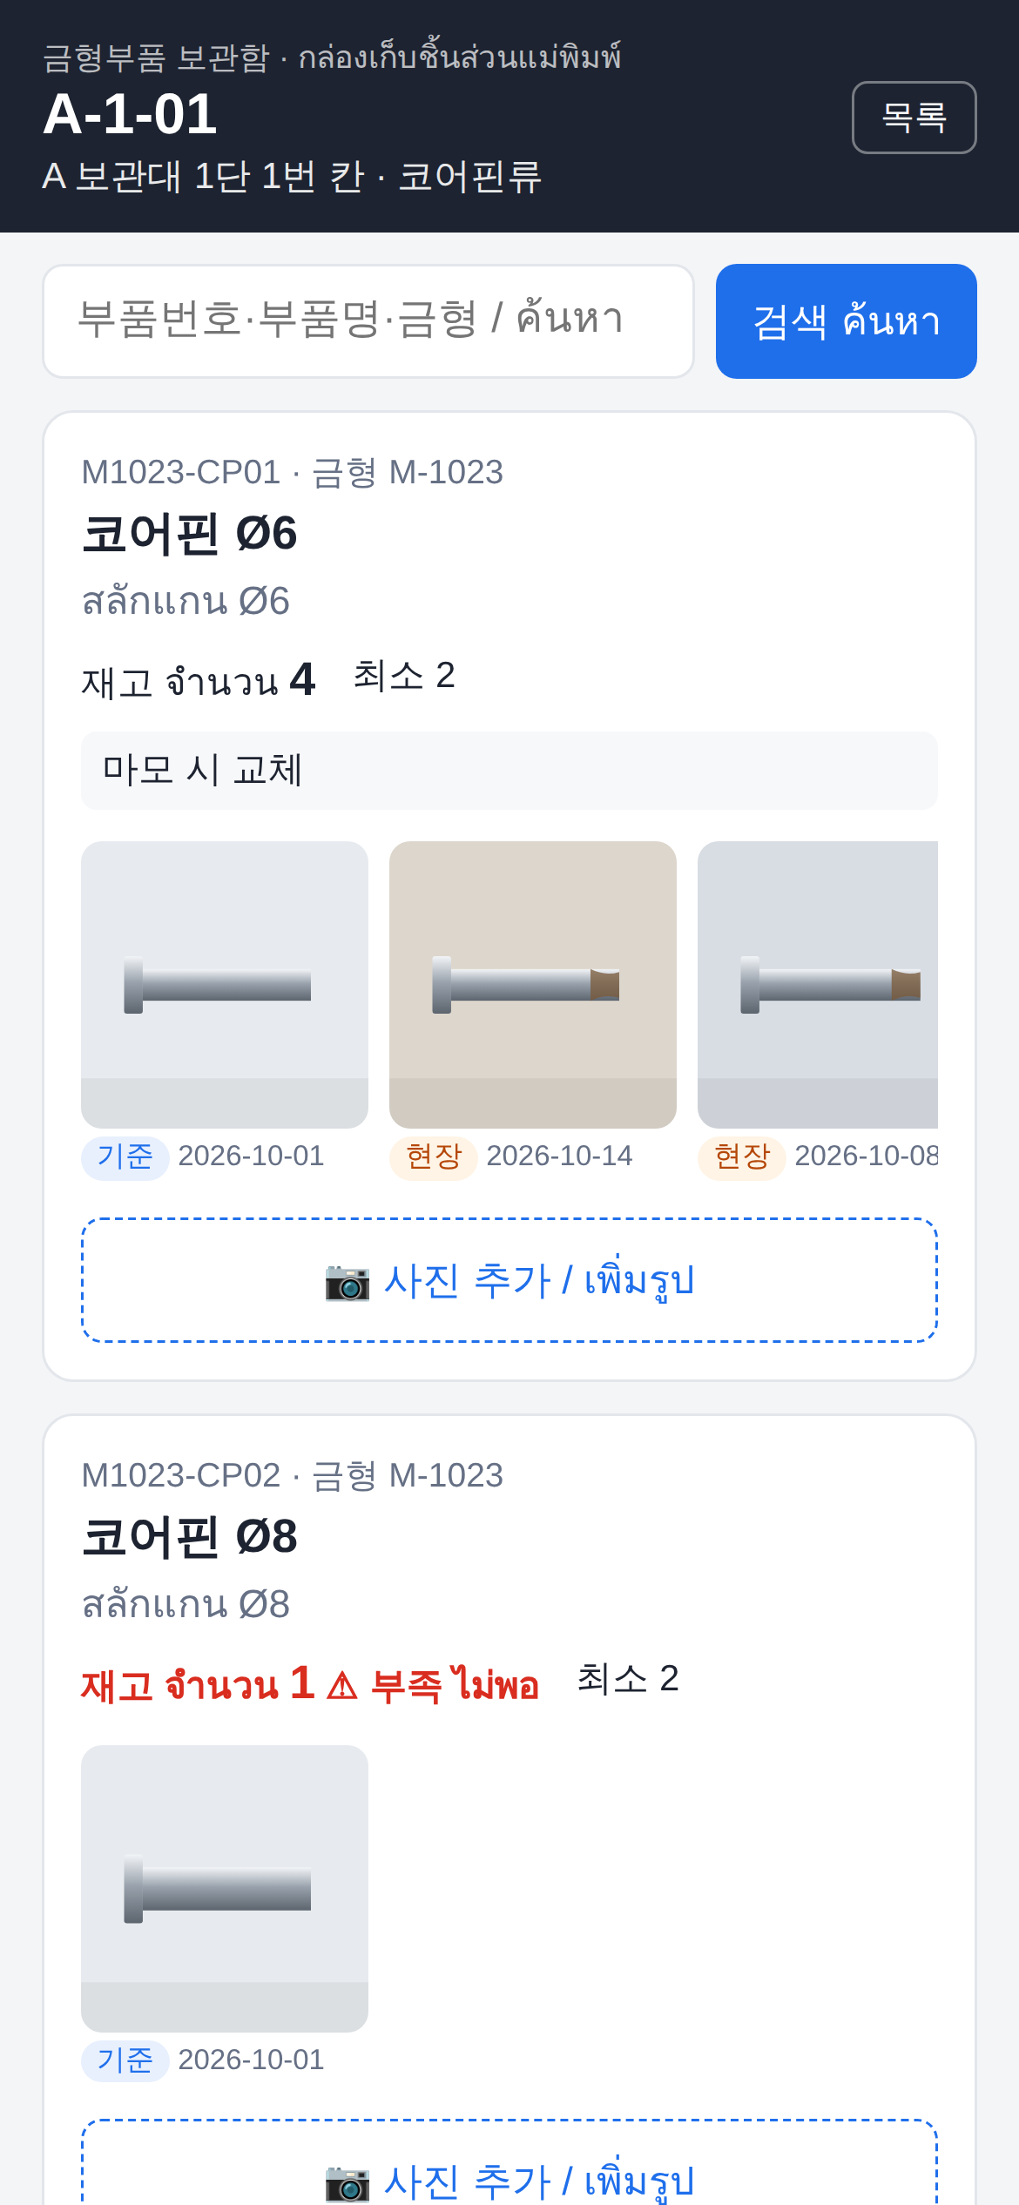
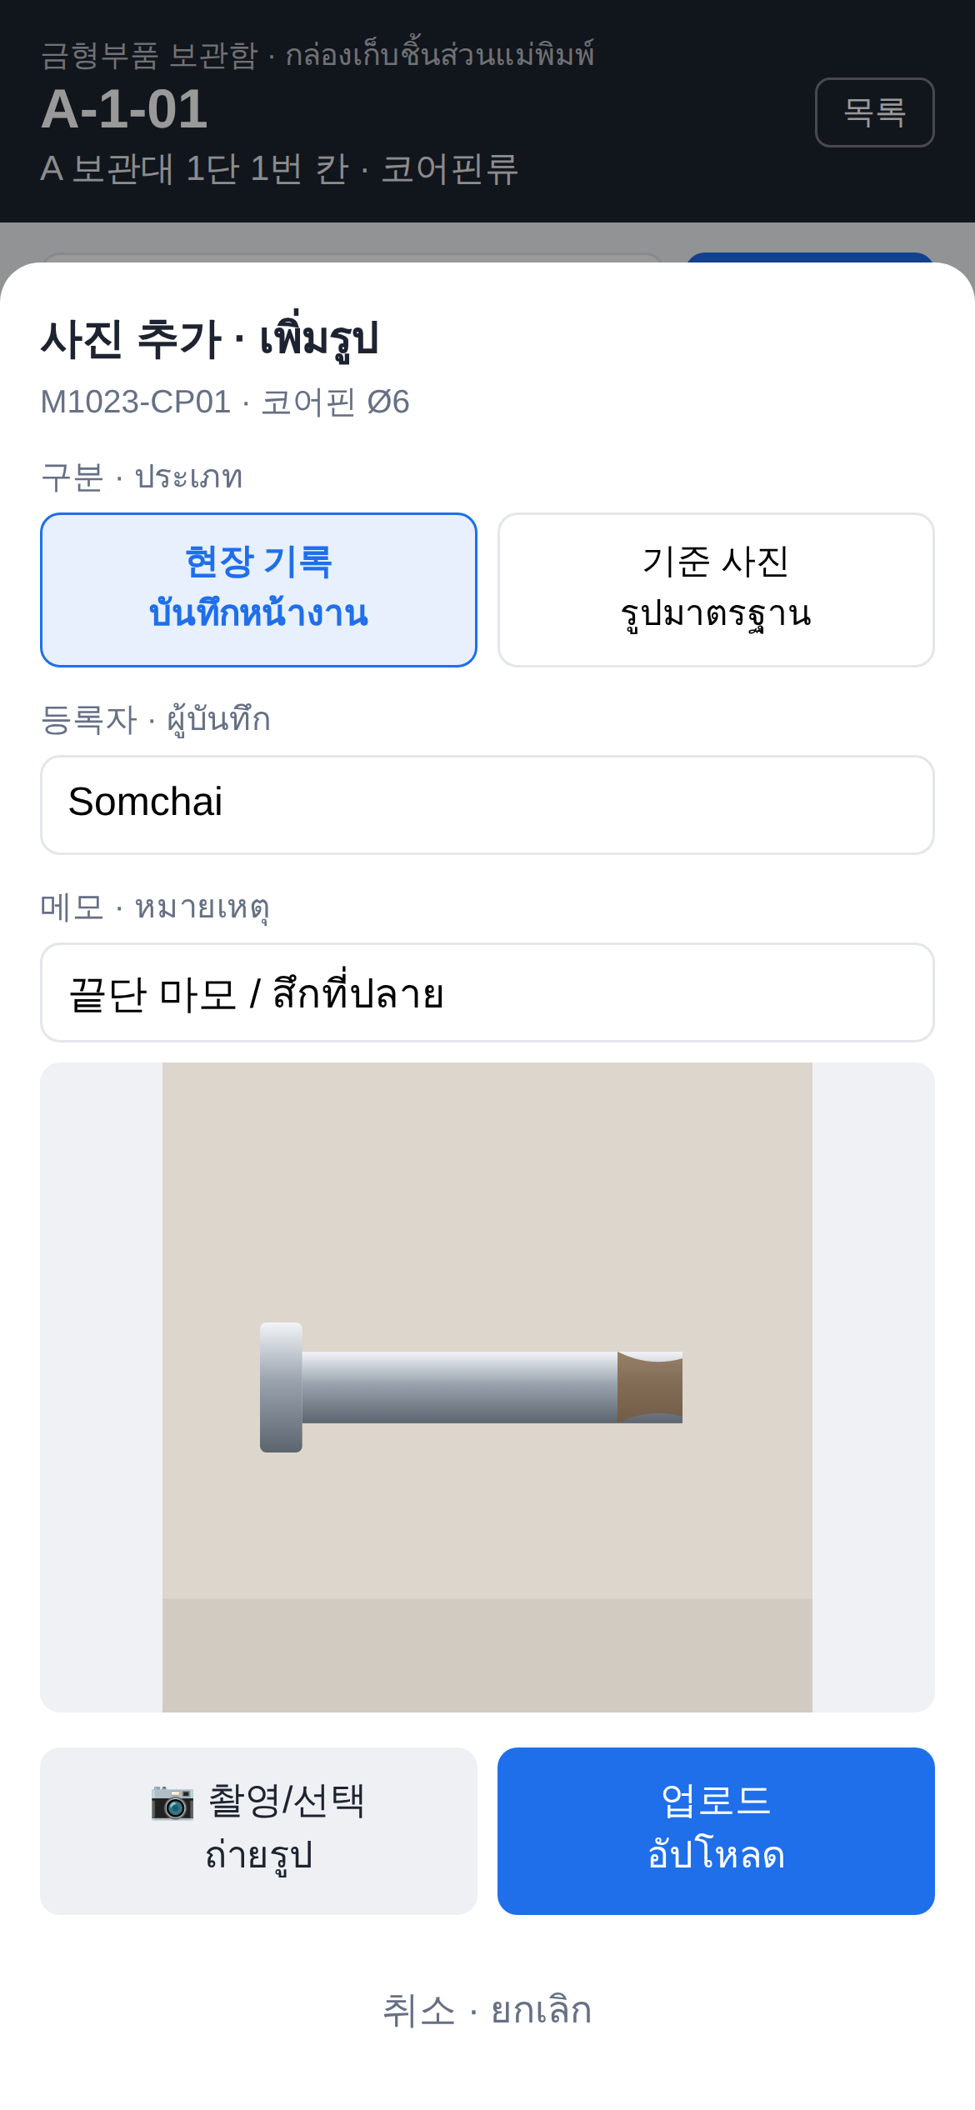
05 화면 예시
QR을 스캔하면 이렇게 보입니다
1
칸 번호·위치
어느 칸인지 맨 위에 크게 표시
2
부품명 한국어·태국어
태국 작업자도 바로 읽을 수 있음
3
재고와 부족 경고
최소수량 이하이면 빨간색 ⚠ 표시
4
기준 사진·현장 사진
정상 모습과 마모 기록을 나란히 비교
5
사진 추가
촬영 → 등록자·메모 입력 → 업로드
※ 시연용 예시 데이터로 만든 화면입니다
칸 조회 화면
사진 추가 화면
Notes:
왼쪽은 칸 QR을 찍었을 때의 조회 화면, 오른쪽은 현장에서 사진을 올리는 화면입니다. 폰 사진은 자동으로 줄여서 저장하므로 드라이브 용량 부담이 적습니다.

Slide 7
06 현장 사용 순서
작업자는 네 단계만 기억하면 됩니다
1
2
3
4
스캔
확인
출고
기록
칸의 QR을 폰 기본 카메라로 찍습니다.
기준 사진과 비교해 맞는 부품인지 확인합니다.
부품을 꺼내고 재고와 부족 경고를 봅니다.
마모·파손이 보이면 바로 촬영해 메모와 함께 올립니다.
관리자 (공무팀)
구글시트에 칸·부품·재고를 등록 → 라벨 인쇄 페이지에서 QR 출력·부착 → 재고 변동 시 시트 수량 수정
STC 공무팀 · 금형부품 QR 사진조회 시스템
07 / 12
Notes:
작업자는 스캔, 확인, 출고, 기록 네 단계입니다. 재고 수량은 현재 버전에서 시트에서 수정합니다. 필요하면 화면에서 출고 수량을 입력하는 기능을 추가할 수 있습니다.

Slide 8
07 주요 기능
조회에서 기록까지 한 화면에서
기능 | 내용 | 현장 효과
사진 조회 | 칸별 부품의 기준 사진·현장 사진 표시 | 모양이 비슷한 부품 구분
현장 촬영 업로드 | 폰으로 찍어 바로 등록 (자동 축소 저장) | 마모·파손 이력 축적
재고 부족 경고 | 최소수량 이하이면 빨간색 표시 | 예비품 발주 시점 파악
부품 검색 | 부품번호·부품명·금형번호로 보관 칸 찾기 | 찾는 시간 단축
한국어·태국어 병기 | 부품명과 화면 문구를 두 언어로 표시 | 태국 작업자 바로 사용
QR 라벨 자동 인쇄 | 시트에 칸 등록 → 라벨 페이지에서 출력 | 라벨 제작 간편, 크기 선택
STC 공무팀 · 금형부품 QR 사진조회 시스템
08 / 12
Notes:
여섯 가지 기능입니다. 모두 구현이 완료되어 있고, 시트만 준비하면 바로 쓸 수 있습니다.

Slide 9



08 기대 효과
찾고, 확인하고, 기록하는 일을 QR 한 장으로
오출고 방지
찾는 시간 단축
부품 상태 이력
작업자 교육
사진으로 비교하고 꺼내므로 비슷한 부품의 혼동이 줄어듭니다.
부품번호·금형번호로 검색하면 보관 칸이 바로 나옵니다.
마모·파손 사진이 날짜별로 쌓여 교체 판단의 근거가 됩니다.
신규·태국 작업자도 사진과 태국어 이름으로 바로 익힙니다.
효과는 시범 운영 기간에 출고 오류 건수와 부품 찾는 시간을 기록해 수치로 확인하겠습니다.
STC 공무팀 · 금형부품 QR 사진조회 시스템
09 / 12
Notes:
효과 수치는 아직 추정하지 않았습니다. 시범 운영 전후로 오출고 건수와 찾는 시간을 기록해 보고드리겠습니다.

Slide 10

09 도입 조건과 비용
필요한 것은 칸, 라벨, 폰입니다
준비할 것
예상 비용
보관대 칸 구성과 칸 번호 부여
소프트웨어 | 추가 비용 없음 (기존 구글 계정 사용)
라벨 소모품 | [ ] THB
초기 입력 인력 | [ ] 인·일 (부품 등록·사진 촬영)
QR 라벨 (코팅 또는 PET 라벨지 권장)
현장 스마트폰과 Wi-Fi 또는 모바일 데이터
부품별 기준 사진 촬영 (초기 1회)
유의 사항
고객 부품·도면 사진이 포함될 수 있으므로 조회 권한을 사내 계정으로 제한합니다. 신호가 약한 창고 구역은 사진 로딩이 느릴 수 있습니다.
STC 공무팀 · 금형부품 QR 사진조회 시스템
10 / 12
Notes:
비용 칸의 금액과 인·일은 견적 후 채워 넣으시면 됩니다. 소프트웨어 비용은 들지 않습니다.

Slide 11
10 추진 일정
보관대 1개로 시작해 단계적으로 확대
1단계
[ ]주
2단계
[ ]주
3단계
[ ]주
4단계
추후
시범 운영
데이터 등록
전체 적용
연동 확대
보관대 1개, 자주 쓰는 부품 위주로 라벨 부착·사용
전 부품 기준 사진 촬영, 재고·최소수량 입력
모든 보관대 라벨 부착, 작업자 교육 (한·태)
설비수리이력·부품 회수관리 시트와 연결
STC 공무팀 · 금형부품 QR 사진조회 시스템
11 / 12
Notes:
기간은 부품 수량을 파악한 뒤 채워 넣습니다. 1단계에서 문제점을 보완한 후 전체로 확대합니다.

Slide 12

11 요청 사항
다음 세 가지를 승인해 주십시오
1
시범 운영 승인
보관대 1개로 1단계 시범 운영 시작
2
라벨 소모품 구매
코팅 또는 PET 라벨지 [ ] THB
승인 즉시
시범 운영 시작
3
담당자 지정
부품 등록·기준 사진 촬영 담당 [ ]명
STC 공무팀 · 금형부품 QR 사진조회 시스템
12 / 12
Notes:
시스템 코드는 준비되어 있어 승인 후 라벨만 뽑으면 바로 시범 운영을 시작할 수 있습니다.

